Slide 1
Лабораторная работа 3
По описаниям работ АЦП и РАЦП

Slide 2
По лабораторной работе АЦП
1. Нарисовать функциональную схему «простейшего» АЦП, состоящего из преобразователя амплитуды импульса во временной интервал, и устройств, преобразующих этот интервал в серию импульсов. Нарисуйте предполагаемые диаграммы работы такого АЦП для двух амплитуд (на одном рисунке, сплошные линии и пунктир).
2. Нарисовать зависимость между амплитудой импульса и ее кодом (номером канала). Что такое коэффициент преобразования амплитуды в код, как он определяется?
3. Как изменяется зависимость коэффициента преобразования амплитуды в код от длительности импульса (явление недозаряда емкости памяти)? Нарисовать качественно зависимость кода АЦП от длительности входного импульса.

Slide 3
4. Как работает АЦП при увеличении частоты следования анализируемых импульсов; чем (какими элементами) определяется максимально допустимая частота следования импульсов, при которой в работе анализатора не происходит сбоев, объяснить причину нарушений нормальной работы анализатора при больших загрузках.
5. Как осуществить блокировку входа АЦП на время преобразования и обработки информации в запоминающем устройстве. Нарисовать блок-схему и временные диаграммы. Чем определяется мертвое время анализатора без блокировки и с блокировкой?

Slide 4
По лабораторной работе РАЦП
6. Нарисовать блок-схему и временные диаграммы для АЦП поразрядного взвешивания.
7. Что такое дифференциальная нелинейность, чем она определяется, в основном, в АЦП поразрядного взвешивания.
8. Нарисовать схему устройства для реализации метода статистического разравнивания.

Slide 5
9. С помощью экспериментальных данных, полученных при отключенной схеме разравнивания, построить зависимость среднеквадратичного значения (СКЗ) и дифференциальной нелинейности от среднего значения N в канале для выбранного участка спектра, на этот же график нанести зависимость 1/√N от N. Для построения спектров и определения СКЗ использовать доступную программу (например, ORIGIN). ДН определяется как отношение наибольшего отклонения от среднего в одном из каналов к среднему значению (максимальное отклонение можно определить по данным спектра – найти минимальное значение и максимальное). Пример спектра в ORIGIN– на рисунке.
10. Повторить п.9 для данных с включенной схемой разравнивания.

Slide 6
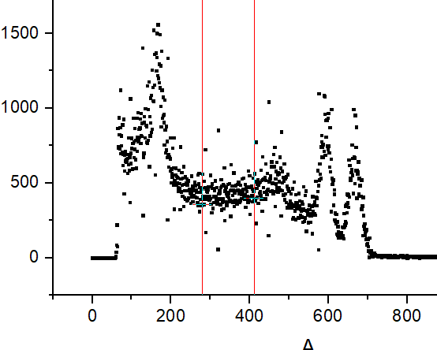
N total Mean Standard Deviation Sum Minimum Median Maximum
B 137 430,63504 87,3858 58997 57 428 853

